Slide 1
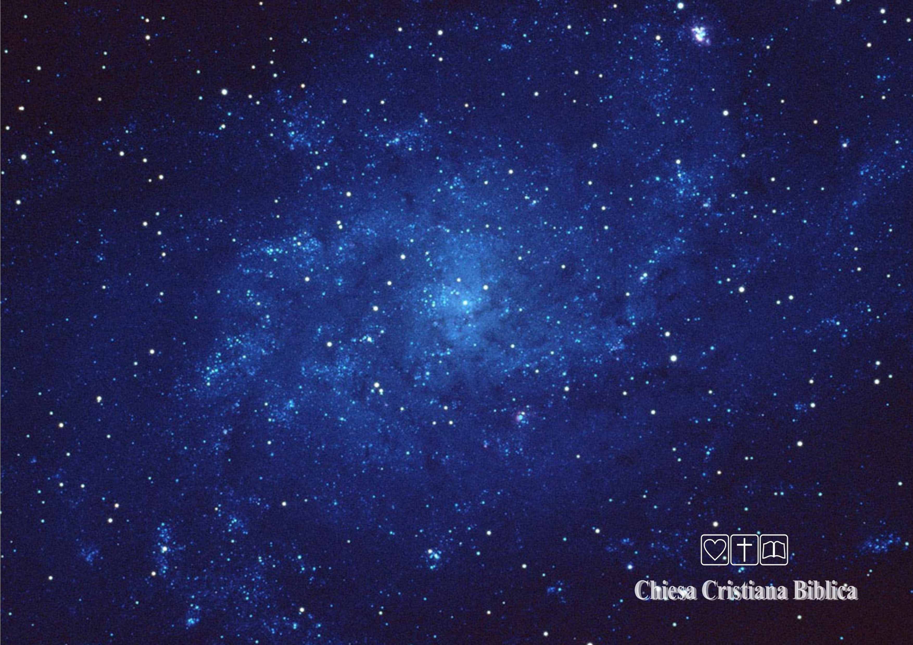
Canterò del tuo amore
Come un fiume scorre giù il tuo grande amor per me aprirò il mio cuore e lo lascerò entrare sono felice che ci sei sono felice che sei in me e griderò al mondo del tuo grande amore

Slide 2
Canterò del tuo amore per sempre
(x4)

Slide 3
Come un fiume scorre giù il tuo grande amor per me aprirò il mio cuore e lo lascerò entrare sono felice che ci sei e che per sempre resterai e griderò al mondo del tuo grande amore

Slide 4
Canterò del tuo amore per sempre
(x4)

Slide 5
Ho voglia di ballare per la gioia che ho in me e quando il mondo poi vedrà la luce anche lui ballerà, ballerà con me
Canterò del tuo amore per sempre (x4) fine

